Slide 1

큐
8
IT CookBook, 자바로 배우는 쉬운 자료구조

Slide 2
이 장에서 다룰 내용
1
큐
2
큐의 구현
3
큐의 응용

Slide 3
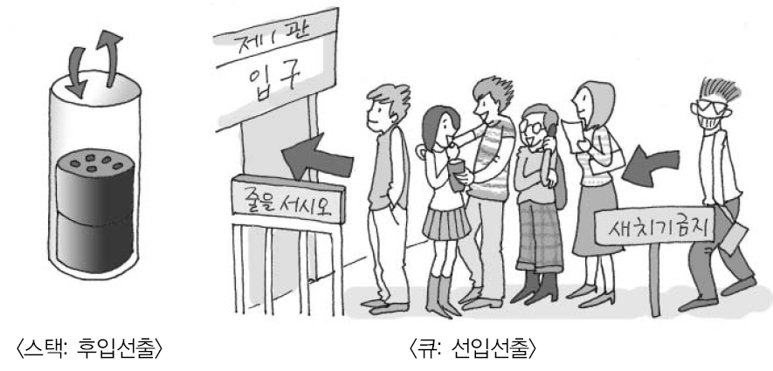
큐
큐(Queue)
  스택과 마찬가지로 삽입과 삭제의 위치가 제한된 유한 순서 리스트
  큐의 뒤에서는 삽입만 하고, 앞에서는 삭제만 할 수 있는 구조
    삽입한 순서대로 원소가 나열되어 가장 먼저 삽입(First-In)한 원소는 맨 앞에 있다가 가장 먼저 삭제(First-Out)된다.
    ☞ 선입선출 구조 (FIFO, First-In-First-Out)
  스택과 큐의 구조 비교

Slide 4
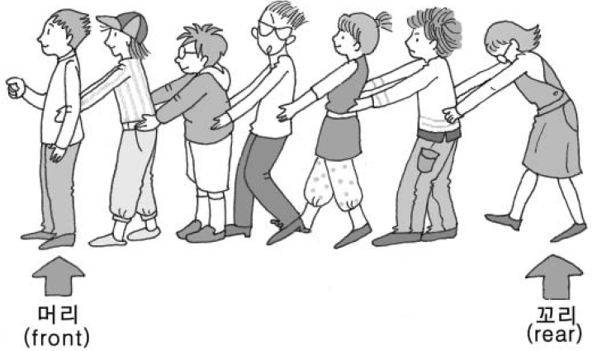
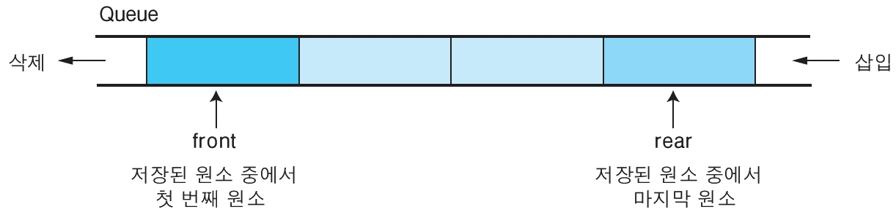
큐
  큐의 구조

Slide 5
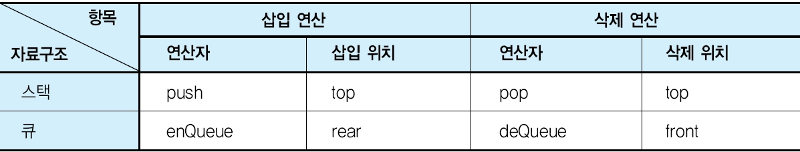
큐
  큐의 연산
    삽입 : enQueue
    삭제 : deQueue
  스택과 큐의 연산 비교

Slide 6
큐
  추상 자료형 큐
ADT Queue
데이터 : 0개 이상의 원소를 가진 유한 순서 리스트
연산 : Q∈Queue; item∈Element;
createQueue() ∷= create an empty Q;
// 공백 큐를 생성하는 연산
isEmpty(Q) ∷= if (Q is empty) then return true
else return false;
// 큐가 공백인지 아닌지를 확인하는 연산
enQueue(Q, item) ∷= insert item at the rear of Q;
// 큐의 rear에 item(원소)을 삽입하는 연산
deQueue(Q) ∷= if (isEmpty(Q)) then return error
else { delete and return the front itemof Q };
// 큐의 front에 있는 item(원소)을 큐에서 삭제하고 반환하는 연산
delete(Q) ∷= if (isEmpty(Q)) then return error
else { delete the front item of Q };
// 큐의 front에 있는 item(원소)을 삭제하는 연산
peek(Q) ∷= if (isEmpty(Q)) then return error
else { return the front item of the Q };
// 큐의 front에 있는 item(원소)을 반환하는 연산
End Queue
[ADT 8-1]

Slide 7
큐
  큐의 연산 과정
    공백 큐 생성 : createQueue();
    원소 A 삽입 : enQueue(Q, A);
    원소 B 삽입 : enQueue(Q, B);
Q
[0]
[1]
[2]
front = rear = -1
Q
[0]
[1]
[2]
A
front = -1
rear
Q
[0]
[1]
[2]
A
B
front = -1
rear

Slide 8
큐
    원소 삭제 : deQueue(Q);
    원소 C 삽입 : enQueue(Q, C);
    원소 삭제 : deQueue(Q);
    원소 삭제 : deQueue(Q);
Q
[0]
[1]
[2]
A
B
A
front
rear
Q
[0]
[1]
[2]
B
C
front
rear
Q
[0]
[1]
[2]
B
B
C
front
rear
Q
[0]
[1]
[2]
C
C
front
rear

Slide 9
큐의 구현
선형 큐
  1차원 배열을 이용한 큐
    큐의 크기 = 배열의 크기
    변수 front : 저장된 첫 번째 원소의 인덱스 저장
    변수 rear : 저장된 마지막 원소의 인덱스 저장
  상태 표현
    초기 상태 : front = rear = -1
    공백 상태 : front = rear
    포화 상태 : rear = n-1 (n : 배열의 크기, n-1 : 배열의 마지막 인덱스)

Slide 10
큐의 구현
  초기 공백 큐 생성 알고리즘
    크기가 n인 1차원 배열 생성
    front와 rear를 -1로 초기화
createQueue()
Q[n];
front ← -1;
rear ← -1;
end createQueue()
[알고리즘 8-1]

Slide 11
큐의 구현
  공백 큐 검사 알고리즘과 포화상태 검사 알고리즘
    공백 상태 : front = rear
    포화 상태 : rear = n-1 (n : 배열의 크기, n-1 : 배열의 마지막 인덱스)
isEmpty(Q)
if(front=rear) then return true;
else return false;
end isEmpty()
isFull(Q)
if(rear=n-1) then return true;
else return false;
end isFull()
[알고리즘 8-2]

Slide 12
큐의 구현
  큐의 삽입 알고리즘
    마지막 원소의 뒤에 삽입해야 하므로
      ① 마지막 원소의 인덱스를 저장한 rear의 값을 하나 증가시켜 삽입할 자리 준비
      ② 그 인덱스에 해당하는 배열원소 Q[rear]에 item을 저장
enQueue(Q, item)
if(isFull(Q)) then Queue_Full();
else {
rear ← rear+1; // ❶
Q[rear] ← item; // ❷
}
end enQueue()
[알고리즘 8-3]

Slide 13
큐의 구현
  큐의 삭제 알고리즘
    가장 앞에 있는 원소를 삭제해야 하므로
      ① front의 위치를 한자리 뒤로 이동하여 큐에 남아있는 첫 번째 원소의 위치로 이동하여 삭제할 자리 준비
      ② 그 자리의 원소를 삭제하여 반환
deQueue(Q)
if(isEmpty(Q)) then Queue_Empty();
else {
front ← front+1; // ❶
return Q[front]; // ❷
}
end deQueue()
delete(Q)
if(isEmpty(Q)) then Queue_Empty();
else front ← front+1;
end delete()
[알고리즘 8-4]

Slide 14
큐의 구현
  큐의 검색 알고리즘
    가장 앞에 있는 원소를 검색하여 반환하는 연산
      ① 현재 front의 한자리 뒤(front+1)에 있는 원소, 즉 큐에 있는 첫 번째 원소를 반환
peek(Q)
if(isEmpty(Q)) then Queue_Empty();
else return Q[front+1];
end peek()
[알고리즘 8-5]

Slide 15
큐의 구현
순차 자료구조 방식으로 구현한 큐 프로그램
001 interface Queue{
002 boolean isEmpty();
003 void enQueue(char item);
004 char deQueue();
005 void delete();
006 char peek();
007 }
008
009 class ArrayQueue implements Queue{
010 private int front;
011 private int rear;
012 private int queueSize;
013 private char itemArray[];
014
015 public ArrayQueue(int queueSize){
016 front = -1;
017 rear = -1;
[예제 5-4]
>> 계속

Slide 16
큐의 구현
018 this.queueSize = queueSize;
019 itemArray = new char[this.queueSize];
020 }
021
022 public boolean isEmpty(){
023 return (front == rear);
024 }
025
026 public boolean isFull(){
027 return (rear == this.queueSize-1);
028 }
029
030 public void enQueue(char item){
031 if(isFull()){
032 System.out.println("Inserting fail! Array Queue is full!!");
033 }
034 else{
035 itemArray[++rear] = item;
[예제 5-4]
>> 계속

Slide 17
큐의 구현
036 System.out.println("Inserted Item : " + item);
037 }
038 }
039
040 public char deQueue(){
041 if(isEmpty()) {
042 System.out.println("Deleting fail! Array Queue is empty!!");
043 return 0;
044 }
045 else{
046 return itemArray[++front];
047 }
048
049 }
050
051 public void delete(){
052 if(isEmpty()){
053 System.out.println("Deleting fail! Array Queue is empty!!");
[예제 5-4]
>> 계속

Slide 18
큐의 구현
054
055 }
056 else {
057 ++front;
058 }
059 }
060
061 public char peek(){
062 if(isEmpty()){
063 System.out.println("Peeking fail! Array Queue is empty!!");
064 return 0;
065 }
066 else
067 return itemArray[front+1];
068 }
069
070 public void printQueue(){
071 if(isEmpty())
[예제 5-4]
>> 계속

Slide 19
큐의 구현
072 System.out.printf("Array Queue is empty!! %n %n");
073 else{
074 System.out.printf("Array Queue>> ");
075 for(int i=front+1; i<=rear; i++)
076 System.out.printf("%c ", itemArray[i]);
077 System.out.println();System.out.println();
078 }
079 }
080
081 }
082
083 class Ex8_1{
084 public static void main(String args[]){
085 int queueSize = 3;
086 char deletedItem;
087 ArrayQueue Q = new ArrayQueue(queueSize);
088
089 Q.enQueue('A');
[예제 5-4]
>> 계속

Slide 20
큐의 구현
090 Q.printQueue();
091
092 Q.enQueue('B');
093 Q.printQueue();
094
095 deletedItem = Q.deQueue();
096 if(deletedItem != 0)
097 System.out.println("deleted Item : " + deletedItem);
098 Q.printQueue();
099
100 Q.enQueue('C');
101 Q.printQueue();
102
103 deletedItem = Q.deQueue();
104 if(deletedItem != 0)
105 System.out.println("deleted Item : " + deletedItem);
106 Q.printQueue();
107
[예제 5-4]
>> 계속

Slide 21
큐의 구현
108 deletedItem = Q.deQueue();
109 if(deletedItem != 0)
110 System.out.println("deleted Item : " + deletedItem);
111 Q.printQueue();
112
113 deletedItem = Q.deQueue();
114 if(deletedItem != 0)
115 System.out.println("deleted Item : " + deletedItem);
116 Q.printQueue();
117 }
118 }
[예제 5-4]
>> 계속

Slide 22
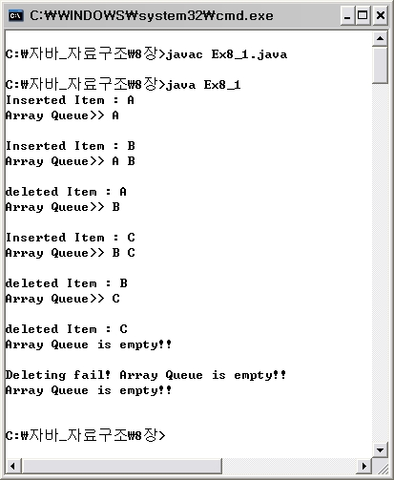
큐의 구현
  실행 결과

Slide 23
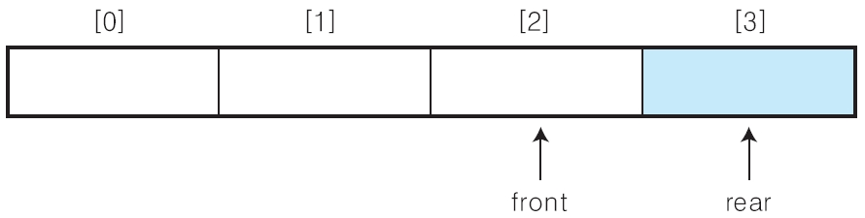
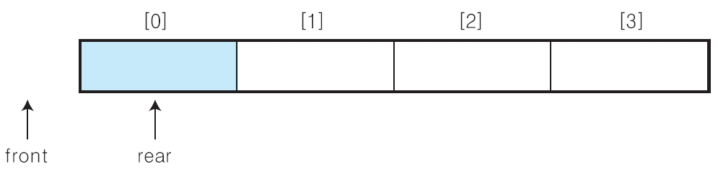
큐의 구현
원형 큐
  선형 큐의 잘못된 포화상태 인식
    큐에서 삽입과 삭제를 반복하면서 아래와 같은 상태일 경우, 앞부분에 빈자리가 있지만 rear=n-1 상태이므로 포화상태로 인식하고 더 이상의 삽입을 수행하지 않는다.
  선형 큐의 잘못된 포화상태 인식의 해결 방법-1
    저장된 원소들을 배열의 앞부분으로 이동시키기
      순차자료에서의 이동 작업은 연산이 복잡하여 효율성이 떨어짐

Slide 24
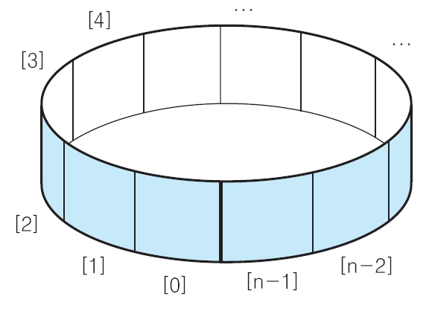
큐의 구현
  선형 큐의 잘못된 포화상태 인식의 해결 방법-2
    1차원 배열을 사용하면서 논리적으로 배열의 처음과 끝이 연결되어 있다고 가정하고 사용
    원형 큐의 논리적 구조

Slide 25
큐의 구현
  원형 큐의 구조
    초기 공백 상태 : front = rear = 0
    front와 rear의 위치가 배열의 마지막 인덱스 n-1에서 논리적인 다음자리인 인덱스 0번으로 이동하기 위해서 나머지연산자 mod를 사용
      3 ÷ 4 = 0 …3 (몫=0, 나머지=3)
      3 mod 4 = 3
    공백 상태와 포화 상태 구분을 쉽게 하기 위해서 front가 있는 자리는 사용하지 않고 항상 빈자리로 둔다.

Slide 26
큐의 구현
  초기 공백 원형 큐 생성 알고리즘
    크기가 n인 1차원 배열 생성
    front와 rear를 0 으로 초기화
createQueue()
cQ[n];
front ← 0;
rear ← 0;
end createQueue()
[알고리즘 8-6]

Slide 27
큐의 구현
  원형 큐의 공백상태 검사 알고리즘과 포화상태 검사 알고리즘
    공백 상태 : front = rear
    포화 상태 : 삽입할 rear의 다음 위치 = front의 현재 위치
      (rear+1) mod n = front
isEmpty(cQ)
if(front=rear) then return true;
else return false;
end isEmpty()
isFull(cQ)
if(((rear+1) mod n)=front) then return true;
else return false;
end isFull()
[알고리즘 8-7]

Slide 28
큐의 구현
  원형 큐의 삽입 알고리즘
    ① rear의 값을 조정하여 삽입할 자리를 준비 : rear ← (rear+1) mod n;
    ② 준비한 자리 cQ[rear]에 원소 item을 삽입
enQueue(cQ, item)
if(isFull(cQ)) then Queue_Full();
else {
rear ← (rear+1) mod n; // ❶
cQ[rear] ← item; // ❷
}
end enQueue()
[알고리즘 8-8]

Slide 29
큐의 구현
  원형 큐의 삭제 알고리즘
    ① front의 값을 조정하여 삭제할 자리를 준비
    ② 준비한 자리에 있는 원소 cQ[front]를 삭제하여 반환
deQueue(cQ)
if(isEmpty(cQ)) then Queue_Empty();
else {
front ← (front+1) mod n; // ❶
return cQ[front]; // ❷
}
end deQueue()
delete(cQ)
if(isEmpty(Q)) then Queue_Empty();
else front ← (front+1) mod n;
end delete()
[알고리즘 8-9]

Slide 30
큐의 구현
  원형 큐에서의 연산 과정
    ① createQueue(); ② enQueue(cQ, A);
rear
[1]
[2]
[1]
A
[2]
[0]
[3]
[0]
[3]
front
rear
front

Slide 31
큐의 구현
    ③ enQueue(cQ, B); ④ deQueue(cQ);
    ⑤ enQueue(cQ, C); ⑥ enQueue(cQ, D);
rear
front
rear
[1]
A
B
[2]
[1]
A
B
[2]
[0]
[3]
[0]
[3]
front
front
front
[1]
B
[2]
[1]
[2]
B
C
D
C
[0]
[3]
[0]
[3]
rear
rear

Slide 32
큐의 구현
순차 자료구조 방식으로 구현한 원형 큐 프로그램
001 interface Queue{
002 boolean isEmpty();
003 void enQueue(char item);
004 char deQueue();
005 void delete();
006 char peek();
007 }
008
009 class ArrayCQueue implements Queue{
010 private int front;
011 private int rear;
012 private int queueSize;
013 private char itemArray[];
014
015 public ArrayCQueue(int queueSize){
016 front = 0;
017 rear = 0;
[예제 5-4]
>> 계속

Slide 33
큐의 구현
018 this.queueSize = queueSize;
019 itemArray = new char[this.queueSize];
020 }
021
022 public boolean isEmpty(){
023 return (front == rear);
024 }
025
026 public boolean isFull(){
027 return (((rear+1) % this.queueSize) == front);
028 }
029
030 public void enQueue(char item){
031 if(isFull()){
032 System.out.println("Inserting fail! Array Circular Queue is full!!");
033 }
034 else{
035 rear = (rear+1) % this.queueSize;
[예제 5-4]
>> 계속

Slide 34
큐의 구현
036 itemArray[rear] = item;
037 System.out.println("Inserted Item : " + item);
038 }
039 }
040
041 public char deQueue(){
042 if(isEmpty()) {
043 System.out.println("Deleting fail! Array Circular Queue is empty!!");
044 return 0;
045 }
046 else{
047 front = (front+1) % this.queueSize;
048 return itemArray[front];
049 }
050
051 }
052
053 public void delete(){
[예제 5-4]
>> 계속

Slide 35
큐의 구현
054 if(isEmpty()){
055 System.out.println("Deleting fail! Array Circular Queue is empty!!");
056
057 }
058 else {
059 front = (front+1) % this.queueSize;
060 }
061 }
062
063 public char peek(){
064 if(isEmpty()){
065 System.out.println("Peeking fail! Array Circular Queue is empty!!");
066 return 0;
067 }
068 else
069 return itemArray[(front+1) % this.queueSize];
070 }
071
[예제 5-4]
>> 계속

Slide 36
큐의 구현
072 public void printQueue(){
073 if(isEmpty())
074 System.out.println("Array Circular Queue is empty!!");
075 else{
076 System.out.printf("Array Circular Queue>> ");
077 for(int i=(front+1) % this.queueSize; i!=(rear+1)% this.queueSize;
i=++i % this.queueSize)
078 System.out.printf("%c ", itemArray[i]);
079 System.out.println(); System.out.println();
080 }
081 }
082
083 }
084
085
086 class Ex8_2{
087 public static void main(String args[]){
088 int queueSize = 4;
[예제 5-4]
>> 계속

Slide 37
큐의 구현
089 char deletedItem;
090 ArrayCQueue cQ = new ArrayCQueue(queueSize);
091
092 cQ.enQueue('A');
093 cQ.printQueue();
094
095 cQ.enQueue('B');
096 cQ.printQueue();
097
098 deletedItem = cQ.deQueue();
099 if(deletedItem != 0)
100 System.out.println("deleted Item : " + deletedItem);
101 cQ.printQueue();
102
103 cQ.enQueue('C');
104 cQ.printQueue();
105
106 cQ.enQueue('D');
[예제 5-4]
>> 계속

Slide 38
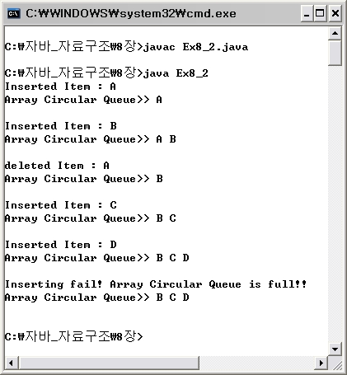
큐의 구현
  실행 결과
107 cQ.printQueue();
108
109 cQ.enQueue('E');
110 cQ.printQueue();
111 }
112 }
[예제 5-4]

Slide 39
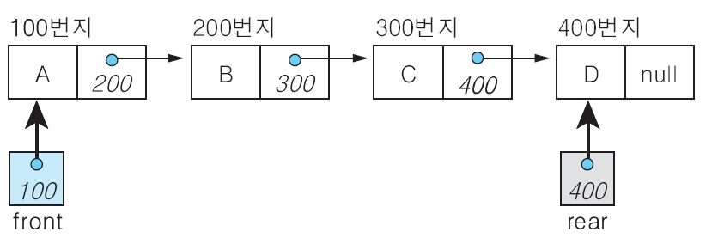
큐의 구현
연결 큐
  단순 연결 리스트를 이용한 큐
    큐의 원소 : 단순 연결 리스트의 노드
    큐의 원소의 순서 : 노드의 링크 포인터로 연결
    변수 front : 첫 번째 노드를 가리키는 포인터 변수
    변수 rear : 마지막 노드를 가리키는 포인터 변수
  상태 표현
    초기 상태와 공백 상태 : front = rear = null
  연결 큐의 구조

Slide 40
큐의 구현
  초기 공백 연결 큐 생성 알고리즘
    초기화 : front = rear = null
createLinkedQueue()
front ← null;
rear ← null;
end createLinkedQueue()
[알고리즘 8-10]

Slide 41
큐의 구현
  공백 연결 큐 검사 알고리즘
    공백 상태 : front = rear = null
isEmpty(LQ)
if(front=null) then return true;
else return false;
end isEmpty()
[알고리즘 8-11]

Slide 42
큐의 구현
  연결 큐의 삽입 알고리즘
enQueue(LQ, item)
new ← getNode();
new.data ← item; // ❶
new.link ← null;
if (isEmpty(LQ)) then { // ❷ 연결 큐가 공백인 경우
rear ← new;
front ← new;
}
else { // ❸ 연결 큐에 노드가 있는 경우
rear.link ← new;
rear ← new;
}
end enQueue()
[알고리즘 8-12]

Slide 43
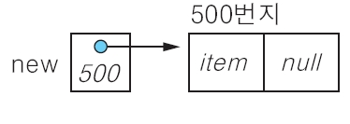
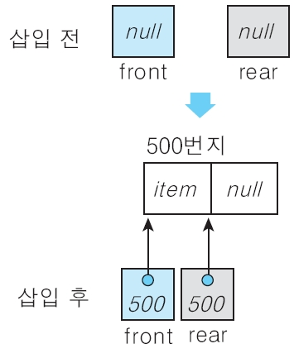
큐의 구현
    ① 삽입할 새 노드를 생성하여 데이터 필드에 item을 저장한다. 삽입할 새 노드는 연결 큐의 마지막 노드가 되어야 하므로 링크 필드에 null을 저장한다.
    ② 새 노드를 삽입하기 전에 연결 큐가 공백인지 아닌지를 검사한다. 연결 큐가 공백인 경우에는 삽입할 새 노드가 큐의 첫 번째 노드이자 마지막 노드이므로 포인터 front와 rear가 모두 새 노드를 가리키도록 설정한다.

Slide 44
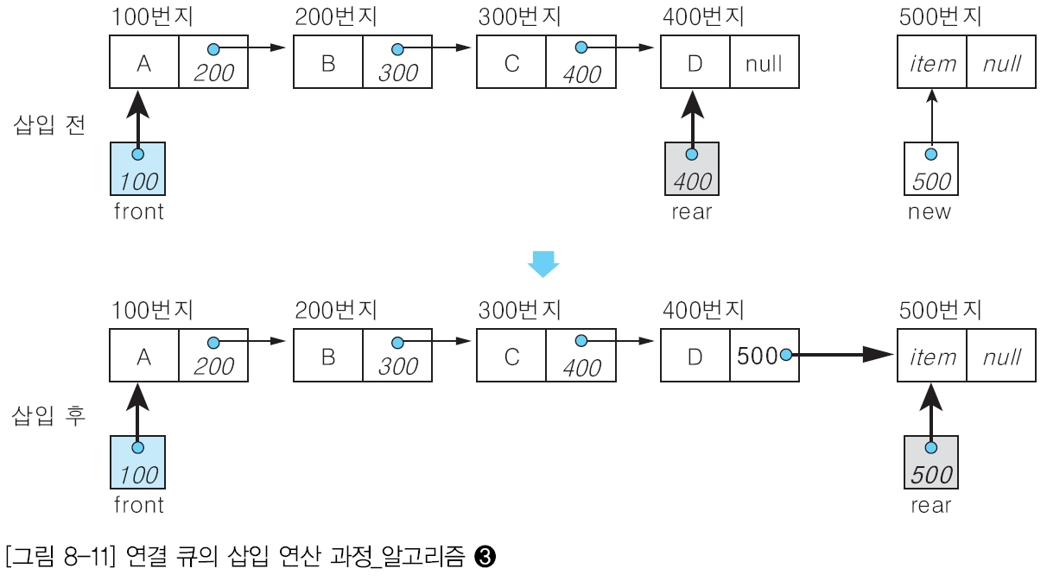
큐의 구현
    ③ 큐가 공백이 아닌 경우, 즉 노드가 있는 경우에는 현재 큐의 마지막 노드의 뒤에 새 노드를 삽입하고 마지막 노드를 가리키는 rear가 삽입한 새 노드를 가리키도록 설정한다.

Slide 45
큐의 구현
  연결 큐의 삭제 알고리즘
deQueue(LQ)
if(isEmpty(LQ)) then Queue_Empty();
else {
old ← front; // ❶
item ← front.data;
front ← front.link; // ❷
if (isEmpty(LQ)) then rear ← null; // ❸
returnNode(old); // ❹
return item;
}
end deQueue()
delete(LQ)
if(isEmpty(LQ)) then Queue_Empty();
else {
old ← front;
front ← front.link;
if(isEmpty(LQ)) then rear ← null;
returnNode(old);
}
end delete()
[알고리즘 8-13]

Slide 46
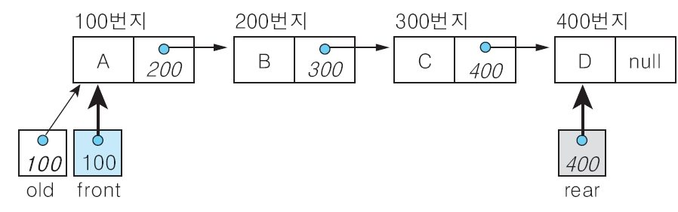
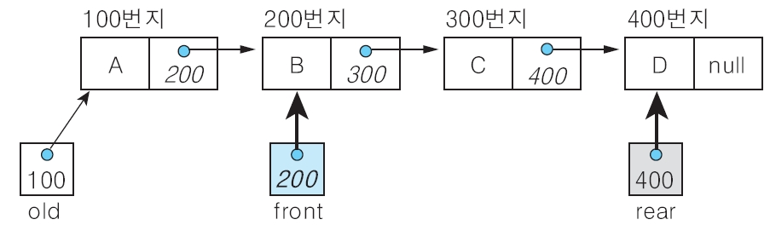
큐의 구현
    ① 삭제연산에서 삭제할 노드는 큐의 첫 번째 노드로서 포인터 front가 가리키고 있는 노드이다. front가 가리키는 노드를 포인터 old가 가리키게 하여 삭제할 노드를 지정한다.
    ② 삭제연산 후에는 현재 front 노드의 다음 노드가 front 노드(첫번째 노드)가 되어야하므로, 포인터 front를 재설정한다.

Slide 47
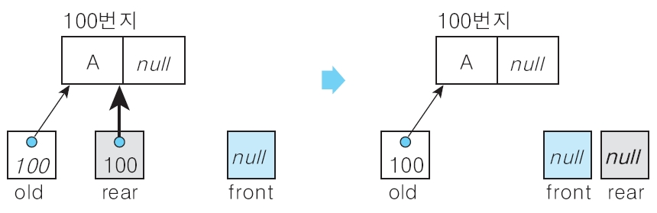
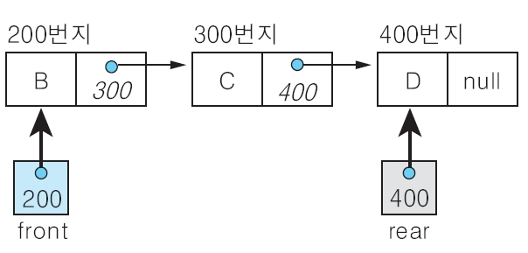
큐의 구현
    ③ 현재 큐에 노드가 하나뿐이어서 삭제연산 후에 공백 큐가 되는 경우 :
    ☞ 큐의 마지막 노드가 없어지므로 포인터 rear를 null로 설정한다.
    ④ 포인터 old가 가리키고 있는 노드를 삭제하고, 메모리 공간을 시스템에 반환(returnNode())한다

Slide 48
큐의 구현
  연결 큐의 검색 알고리즘
    연결 큐의 첫 번째 노드, 즉 front 노드의 데이터 필드 값을 반환
peek(LQ)
if(isEmpty(LQ)) then Queue_Empty()
else return (front.data);
end peek()
[알고리즘 8-14]

Slide 49
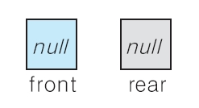
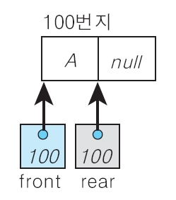
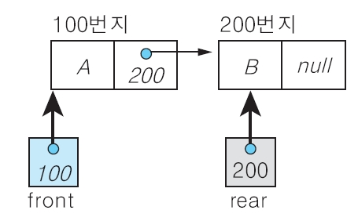
큐의 구현
  연결 큐에서의 연산 과정
    ① 공백 큐 생성 : createLinkedQueue();
    ② 원소 A 삽입 : enQueue(LQ, A); ③ 원소 B 삽입 : enQueue(LQ, B);

Slide 50
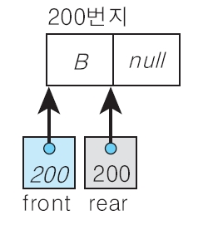
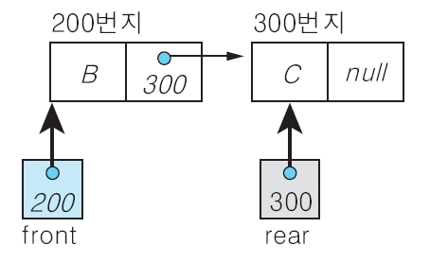
큐의 구현
    ④ 원소 삭제 : deQueue(LQ);
    ⑤ 원소 C 삽입 : enQueue(LQ, C);

Slide 51
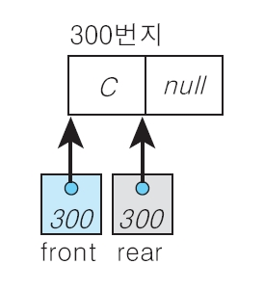
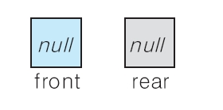
큐의 구현
    ⑥ 원소 삭제 : deQueue(LQ);
    ⑦ 원소 삭제 : deQueue(LQ);

Slide 52
큐의 구현
  연결 자료구조 방식을 이용하여 구현한 연결 큐 프로그램
001 interface Queue{
002 boolean isEmpty();
003 void enQueue(char item);
004 char deQueue();
005 void delete();
006 char peek();
007 }
008
009 class QNode{
010 char data;
011 QNode link;
012 }
013
014 class LinkedQueue implements Queue{
015 QNode front;
016 QNode rear;
017
[예제 8-3]
>> 계속

Slide 53
큐의 구현
018 public LinkedQueue(){
019 front = null;
020 rear = null;
021 }
022
023 public boolean isEmpty(){
024 return (front == null);
025 }
026
027 public void enQueue(char item){
028 QNode newNode = new QNode();
029 newNode.data = item;
030 newNode.link = null;
031 if(isEmpty()){
032 front = newNode;
033 rear = newNode;
034 }
035 else {
[예제 8-3]
>> 계속

Slide 54
큐의 구현
036 rear.link = newNode;
037 rear = newNode;
038 }
039 System.out.println("Inserted Item : " + item);
040 }
041
042 public char deQueue(){
043 if(isEmpty()) {
044 System.out.println("Deleting fail! Linked Queue is empty!!");
045 return 0;
046 }
047 else{
048 char item = front.data;
049 front = front.link;
050 if(front == null)
051 rear = null;
052 return item;
053 }
[예제 8-3]
>> 계속

Slide 55
큐의 구현
054 }
055
056 public void delete(){
057 if(isEmpty()){
058 System.out.println("Deleting fail! Linked Queue is empty!!");
059 }
060
061 else {
062 front = front.link;
063 if(front == null)
064 rear = null;
065 }
066 }
067
068 public char peek(){
069 if(isEmpty()){
070 System.out.println("Peeking fail! Linked Queue is empty!!");
071 return 0;
[예제 8-3]
>> 계속

Slide 56
큐의 구현
072 }
073 else
074 return front.data;
075 }
076
077 public void printQueue(){
078 if(isEmpty())
079 System.out.printf("Linked Queue is empty!! %n %n");
080 else{
081 QNode temp = front;
082 System.out.printf("Linked Queue>> ");
083 while(temp != null){
084 System.out.printf("%c ", temp.data);
085 temp = temp.link;
086 }
087 System.out.println();System.out.println();
088 }
089 }
[예제 8-3]
>> 계속

Slide 57
큐의 구현
090 }
091
092 class Ex8_3{
093 public static void main(String args[]){
094 char deletedItem;
095 LinkedQueue LQ = new LinkedQueue();
096
097 LQ.enQueue('A');
098 LQ.printQueue();
099
100 LQ.enQueue('B');
101 LQ.printQueue();
102
103 deletedItem = LQ.deQueue();
104 if(deletedItem != 0)
105 System.out.println("deleted Item : " + deletedItem);
106 LQ.printQueue();
107
[예제 8-3]
>> 계속

Slide 58
큐의 구현
108 LQ.enQueue('C');
109 LQ.printQueue();
110
111 deletedItem = LQ.deQueue();
112 if(deletedItem != 0)
113 System.out.println("deleted Item : " + deletedItem);
114 LQ.printQueue();
115
116 deletedItem = LQ.deQueue();
117 if(deletedItem != 0)
118 System.out.println("deleted Item : " + deletedItem);
119 LQ.printQueue();
120
121 deletedItem = LQ.deQueue();
122 if(deletedItem != 0)
123 System.out.println("deleted Item : " + deletedItem);
124 LQ.printQueue();
125 }
126 }
[예제 8-3]

Slide 59
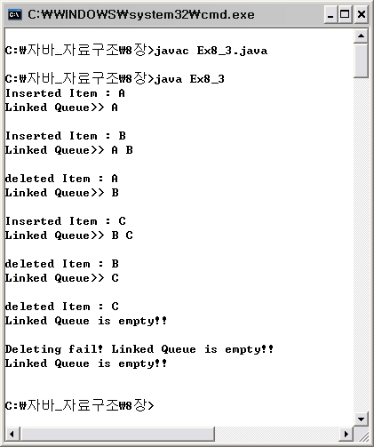
큐의 구현
  실행 결과

Slide 60
큐의 구현
덱(Deque, double-ended queue)
  큐 2개를 반대로 붙여서 만든 자료구조
Queue-1
삭제
삽입
삽입
삭제
Queue-2
⇒
Deque
삽입
삽입
삭제
삭제
front
rear
저장된 원소 중에서
가장 앞부분 원소
저장된 원소 중에서
가장 뒷부분 원소

Slide 61
큐의 구현
  덱에 대한 추상 자료형
ADT deque
데이터 : 0개 이상의 원소를 가진 유한 순서 리스트
연산 :
DQ∈deque; item∈Element;
createDeque() ∷= create an empty DQ;
// 공백 덱을 생성하는 연산
isEmpty(DQ) ∷= if (DQ is empty) then return true
else return false;
// 덱이 공백인지 아닌지를 확인하는 연산
insertFront(DQ, item) ∷= insert item at the front of DQ;
// 덱의 front 앞에 item(원소)을 삽입하는 연산
insertRear(DQ, item) ∷= insert item at the rear of DQ;
// 덱의 rear 뒤에 item(원소)을 삽입하는 연산
deleteFront(DQ) ∷= if (isEmpty(DQ)) then return null
else { delete and return the front item of DQ };
// 덱의 front에 있는 item(원소)을 덱에서 삭제하고 반환하는 연산
deleteRear(DQ) ∷= if (isEmpty(DQ)) then return null
else { delete and return the rear item of DQ };
[ADT 8-2]

Slide 62
큐의 구현
// 덱의 rear에 있는 item(원소)을 덱에서 삭제하고 반환하는 연산
removeFront(DQ) ∷= if (isEmpty(DQ)) then return null
else { remove the front item of DQ };
// 덱의 front에 있는 item(원소)을 삭제하는 연산
removeRear(DQ) ∷= if (isEmpty(DQ)) then return null
else { remove the rear item of DQ };
// 덱의 rear에 있는 item(원소)을 삭제하는 연산
peekFront(DQ) ∷= if (isEmpty(DQ)) then return null
else { return the front item of the DQ };
// 덱의 front에 있는 item(원소)을 반환하는 연산
peekRear(DQ) ∷= if (isEmpty(DQ)) then return null
else { return the rear item of the DQ };
// 덱의 rear에 있는 item(원소)을 반환하는 연산
End deque
[ADT 8-2]

Slide 63
덱
  덱에서의 연산 과정
    ① createDeque();
    ② insertFront(DQ, 'A');
    ③ insertFront(DQ, 'B');
    ④ insertRear(DQ, 'C');
DQ
front
rear
DQ
A
front
rear
DQ
B
A
front
rear
DQ
B
A
C
front
rear

Slide 64
덱
    ⑤ deleteFront(DQ);
    ⑥ deleteRear(DQ);
    ⑦ insertRear(DQ, 'D');
    ⑧ insertFront(DQ, 'E');
DQ
B
A
C
front
rear
DQ
A
C
front
rear
DQ
A
D
front
rear
DQ
E
A
D
front
rear

Slide 65
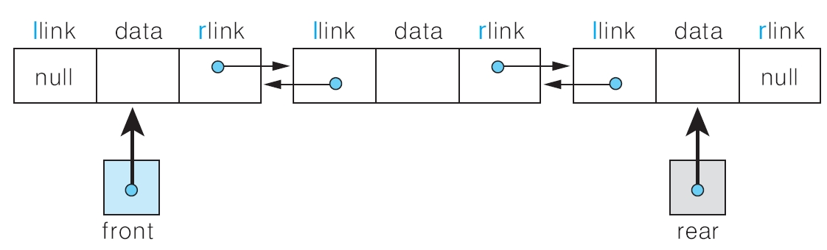
덱
DQ
    ⑨ insertFront(DQ, 'F');
  덱의 구현
    양쪽 끝에서 삽입/삭제 연산을 수행하면서 크기 변화와 저장된 원소의 순서 변화가 많으므로 순차 자료구조는 비효율적
    양방향으로 연산이 가능한 이중 연결 리스트를 사용한다.
F
E
A
D
front
rear

Slide 66
덱의 구현
  이중 연결 리스트를 이용한 덱 프로그램
001 class DQNode{
002 char data;
003 DQNode rlink;
004 DQNode llink;
005 }
006
007 class DQueue{
008 DQNode front;
009 DQNode rear;
010
011 public DQueue(){
012 front = null;
013 rear = null;
014 }
015
016 public boolean isEmpty(){
017 return (front == null);
[예제 8-4]
>> 계속

Slide 67
덱의 구현
018 }
019
020 public void insertFront(char item){
021 DQNode newNode = new DQNode();
022 newNode.data = item;
023 if(isEmpty()){
024 front = newNode;
025 rear = newNode;
026 newNode.rlink = null;
027 newNode.llink = null;
028 }
029 else {
030 front.llink = newNode;
031 newNode.rlink = front;
032 newNode.llink = null;
033 front = newNode;
034 }
035 System.out.println("Front Inserted Item : " + item);
[예제 8-4]
>> 계속

Slide 68
덱의 구현
036 }
037
038 public void insertRear(char item){
039 DQNode newNode = new DQNode();
040 newNode.data = item;
041 if(isEmpty()){
042 front = newNode;
043 rear = newNode;
044 newNode.rlink = null;
045 newNode.llink = null;
046 }
047 else {
048 rear.rlink = newNode;
049 newNode.rlink = null;
050 newNode.llink = rear;
051 rear = newNode;
052 }
053 System.out.println("Rear Inserted Item : " + item);
[예제 8-4]
>> 계속

Slide 69
덱의 구현
054 }
055
056 public char deleteFront(){
057 if(isEmpty()) {
058 System.out.println("Front Deleting fail! Dqueue is empty!!");
059 return 0;
060 }
061 else{
062 char item = front.data;
063 if(front.rlink == null){
064 front = null;
065 rear = null;
066 }
067 else {
068 front = front.rlink;
069 front.llink = null;
070 }
071 return item;
[예제 8-4]
>> 계속

Slide 70
덱의 구현
072 }
073 }
074
075 public char deleteRear(){
076 if(isEmpty()) {
077 System.out.println("Rear Deleting fail! Dqueue is empty!!");
078 return 0;
079 }
080 else{
081 char item = rear.data;
082 if(rear.llink == null){
083 rear = null;
084 front = null;
085 }
086 else {
087 rear = rear.llink;
088 rear.rlink = null;
089 }
[예제 8-4]
>> 계속

Slide 71
덱의 구현
090 return item;
091 }
092 }
093
094 public void removeFront(){
095 if(isEmpty()) {
096 System.out.println("Front Removing fail! Dqueue is empty!!");
097 }
098 else{
099 if(front.rlink == null){
100 front = null;
101 rear = null;
102 }
103 else {
104 front = front.rlink;
105 front.llink = null;
106 }
107 }
[예제 8-4]
>> 계속

Slide 72
덱의 구현
108 }
109
110 public void removeRear(){
111 if(isEmpty()) {
112 System.out.println("Rear Removing fail! Dqueue is empty!!");
113 }
114 else{
115 if(rear.llink == null){
116 rear = null;
117 front = null;
118 }
119 else {
120 rear = rear.llink;
121 rear.rlink = null;
122 }
123 }
124 }
125
[예제 8-4]
>> 계속

Slide 73
덱의 구현
126 public char peekFront(){
127 if(isEmpty()){
128 System.out.println("Front Peeking fail! DQueue is empty!!");
129 return 0;
130 }
131 else
132 return front.data;
133 }
134
135 public char peekRear(){
136 if(isEmpty()){
137 System.out.println("Rear Peeking fail! DQueue is empty!!");
138 return 0;
139 }
140 else
141 return rear.data;
142 }
143
[예제 8-4]
>> 계속

Slide 74
덱의 구현
144 public void printDQueue(){
145 if(isEmpty())
146 System.out.printf("DQueue is empty!! %n %n");
147 else{
148 DQNode temp = front;
149 System.out.printf("DQueue>> ");
150 while(temp != null){
151 System.out.printf("%c ", temp.data);
152 temp = temp.rlink;
153 }
154 System.out.println(); System.out.println();
155 }
156 }
157 }
158
159 class Ex8_4{
160 public static void main(String args[]){
161 char deletedItem;
[예제 8-4]
>> 계속

Slide 75
덱의 구현
162 DQueue DQ = new DQueue();
163
164 DQ.insertFront('A');
165 DQ.printDQueue();
166
167 DQ.insertFront('B');
168 DQ.printDQueue();
169
170 DQ.insertRear('C');
171 DQ.printDQueue();
172
173 deletedItem = DQ.deleteFront();
174 if(deletedItem != 0)
175 System.out.println("Front deleted Item : " + deletedItem);
176 DQ.printDQueue();
177
178 deletedItem = DQ.deleteRear();
179 if(deletedItem != 0)
[예제 8-4]
>> 계속

Slide 76
덱의 구현
180 System.out.println("Rear deleted Item : " + deletedItem);
181 DQ.printDQueue();
182
183 DQ.insertRear('D');
184 DQ.printDQueue();
185
186 DQ.insertFront('E');
187 DQ.printDQueue();
188
189 DQ.insertFront('F');
190 DQ.printDQueue();
191 }
192 }
[예제 8-4]
>> 계속

Slide 77
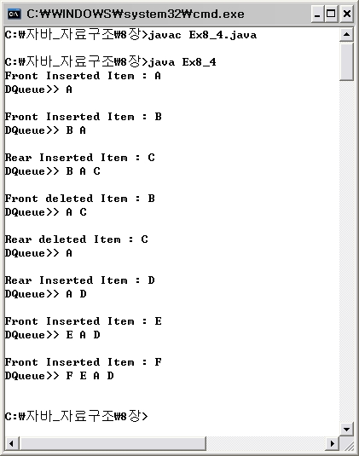
덱의 구현
  실행 결과

Slide 78
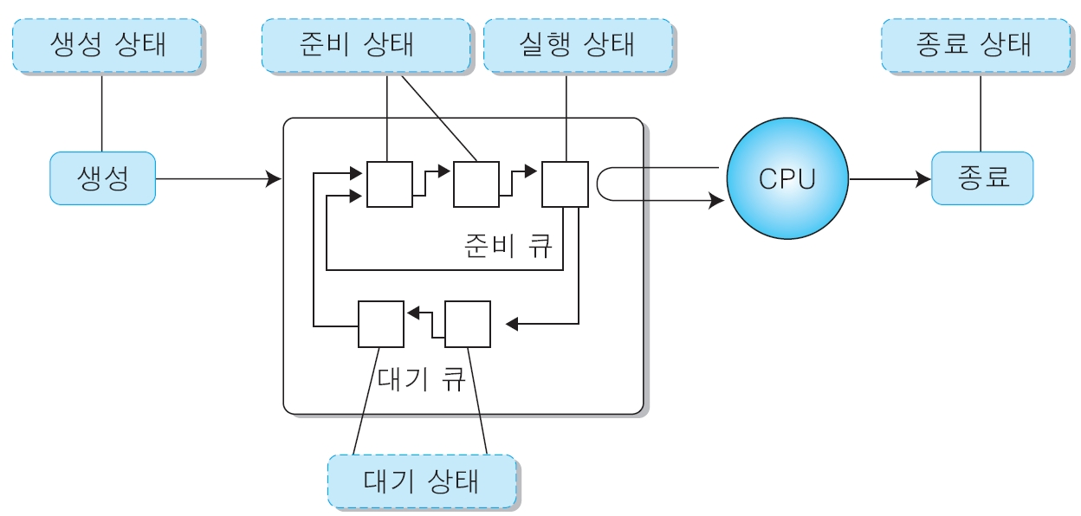
큐의 응용
운영체제의 작업 큐
  프린터 버퍼 큐
    CPU에서 프린터로 보낸 데이터 순서대로(선입선출) 프린터에서 출력하기 위해서 선입선출 구조의 큐 사용
  스케줄링 큐
    CPU 사용을 요청한 프로세서들의 순서를 스케줄링하기 위해 큐를 사용

Slide 79
큐의 응용
시뮬레이션 큐잉 시스템
  시뮬레이션을 위한 수학적 모델링에서 대기행렬과 대기시간 등을 모델링하기 위해서 큐잉 이론(Queue theory) 사용

Slide 80
Thank You !
IT CookBook 자바로 배우는 쉬운 자료구조 8장 끝

